Slide 1
মাল্টিমিডিয়া ক্লাসে
স্বাগতম

Slide 2
পরিচিতি
শিক্ষক
পাঠ কর্ম-০১
শাহনাজ আক্তার (এম.এ,এম.এড)
সিনিয়র শিক্ষক (বাংলা)
কোনাবাড়ী এম এ কুদ্দুছ উচ্চ বিদ্যালয়
গাজীপুর সদর,গাজীপুর।
ইমেইল:shahnazakternomi@gmail.com
মোবাইল:01717871696
বাংলাদেশ ও বিশ্বপরিচয়
শ্রেণি-অষ্টম
মোট শিক্ষার্থী-৫০জন
অধ্যায়-দশম
সময়-৪৫মিনিট

Slide 3
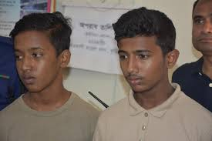
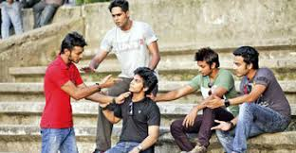
নিচের চিত্রগুলো দেখ এবং চিন্তা করে বলো-
চিত্র-২ এই অস্বাভাবিক আচরনকে কী বলে?
চিত্র-১ এই বয়স কে কী বলে?
নিশ্চয় ১ চিত্রকে বলবে কিশোর,আর ২ চিত্রকে বলবে অপরাধ।ঠিক তাই।আর এগুলোই হলো সমাজ বা রাষ্ট্রীয় সমস্যা।

Slide 4
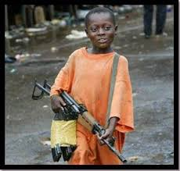
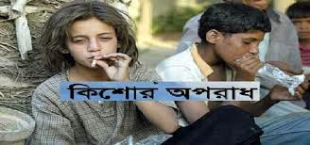
আমাদের আজকের পাঠ
বাংলাদেশের সামাজিক সমস্যা

Slide 5
শিখন ফল
এই পাঠ শেষে শিক্ষার্থীরা
কিশোর অপরাধ কাকে বলে তা বলতে পারবে।
অপরাধের ধারণা ব্যাখ্যা করতে পারবে।
অপরাধ প্রতিকারের উপায় বর্ণনা করতে পারবে।

Slide 6
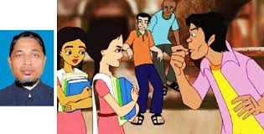
আদর্শ পাঠ
কিশোর অপরাধ কাকে বলে ও কারণ-
অপ্রাপ্তবয়স্ক ছেলেমেয়ে বা কিশোরদের দ্বারা বিভিন্ন ধরণের অপরাধকেই বলা হয় কিশোর অপরাধ।
৭-১৬ বছর বয়সী ছেলেমেয়েদের কে বলা হয়
কিশোর/কিশোরী।
আর এই বয়সে সমাজ ও রাষ্ট্রের আইন কানুন ভাঙ্গে
বলেই তারা অপরাধী।

Slide 7
কিশোর অপরাধের পর্যায়ে পড়ে এমন ধাপগুলো হচ্ছে-
কিশোর অপরাধের পর্যায়ে পড়ে
মাদক গ্রহণ
এসিড নিক্ষেপ
চুরি,খুন,স্কুল পালানো
বাড়ি থেকে পালানো,
উচ্ছৃঙ্খল আচরণ
পরীক্ষায় নকল করা,মারপিট করা,
গাড়ি ভাংচুর,বিনা টিকেটে ভ্রমণ,
বোমাবাজি

Slide 8
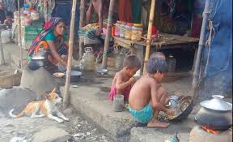
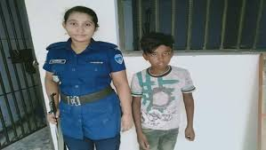
কিশোররা যেসব কারণে অপরাধী হয়ে উঠে সেগুলো নিচে আলোচনা করা হলো
দারিদ্র্যতা হচ্ছে অপরাধী হওয়ার প্রধান কারণ
দরিদ্র পরিবার
অপরাধী

Slide 9
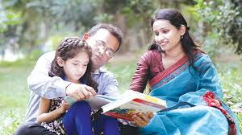
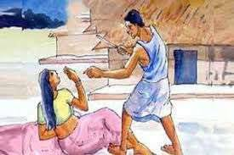
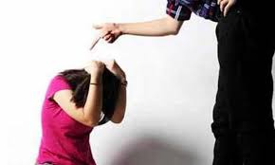
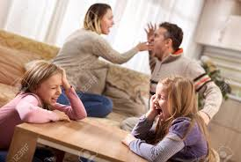
পারিবারিক ও সুষ্ঠু সামাজিক পরিবেশের অভাবেও অপরাধী হয়ে উঠে-
আদর যত্নের অভাবে
পারিবারিক কলহের কারণে
অতিরিক্ত শাসনের কারণে
পারিবারিক কলহের কারণে

Slide 10
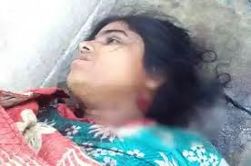
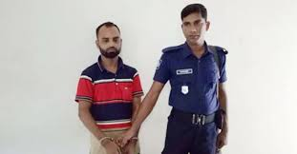
অপরাধী ও উদাসীন বাবা হলে
পিতা মাতার অকাল মৃত্যুর কারণে
সংসারত্যাগী,অপরাধী,দুশ্চরিত্র এবং অযোগ্য ও উদাসীন পিতামাতার সন্তানরাও
পরিবারে অসংযত আচরন করে এবং অপরাধী হিসাবে গড়ে উঠে।

Slide 11
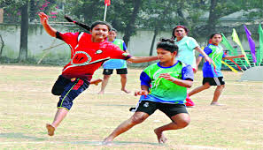
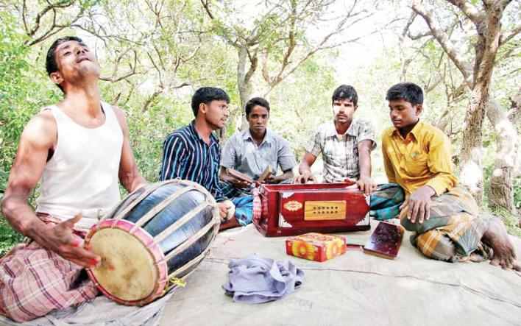
চিত্তবিনোদনের অভাবের কারনেও অপরাধী হয়ে উঠে যথা-
খেলাধূলার অভাবে
সংগীতের অভাবে
ছবি আঁকা
শরীর চর্চার অভাবে

Slide 12
তাছাড়া আরোও নানা কারণে অপরাধী হয়ে উঠে।যথা-
১)শিল্পাঞ্চলের বস্তি থেকে।
২)সঙ্গ দোষে এবং অভাবের তাড়নায়।
৩)শারীরিক-মানসিক ক্রটি বা বৈকল্য শিশুমনে।
৪)আবেগপ্রবণ বা প্রতিভাবান শিশু-কিশোররাও।
৫)পিতামাতা বারবার কর্মস্থল পরিবর্তন করলে।

Slide 13
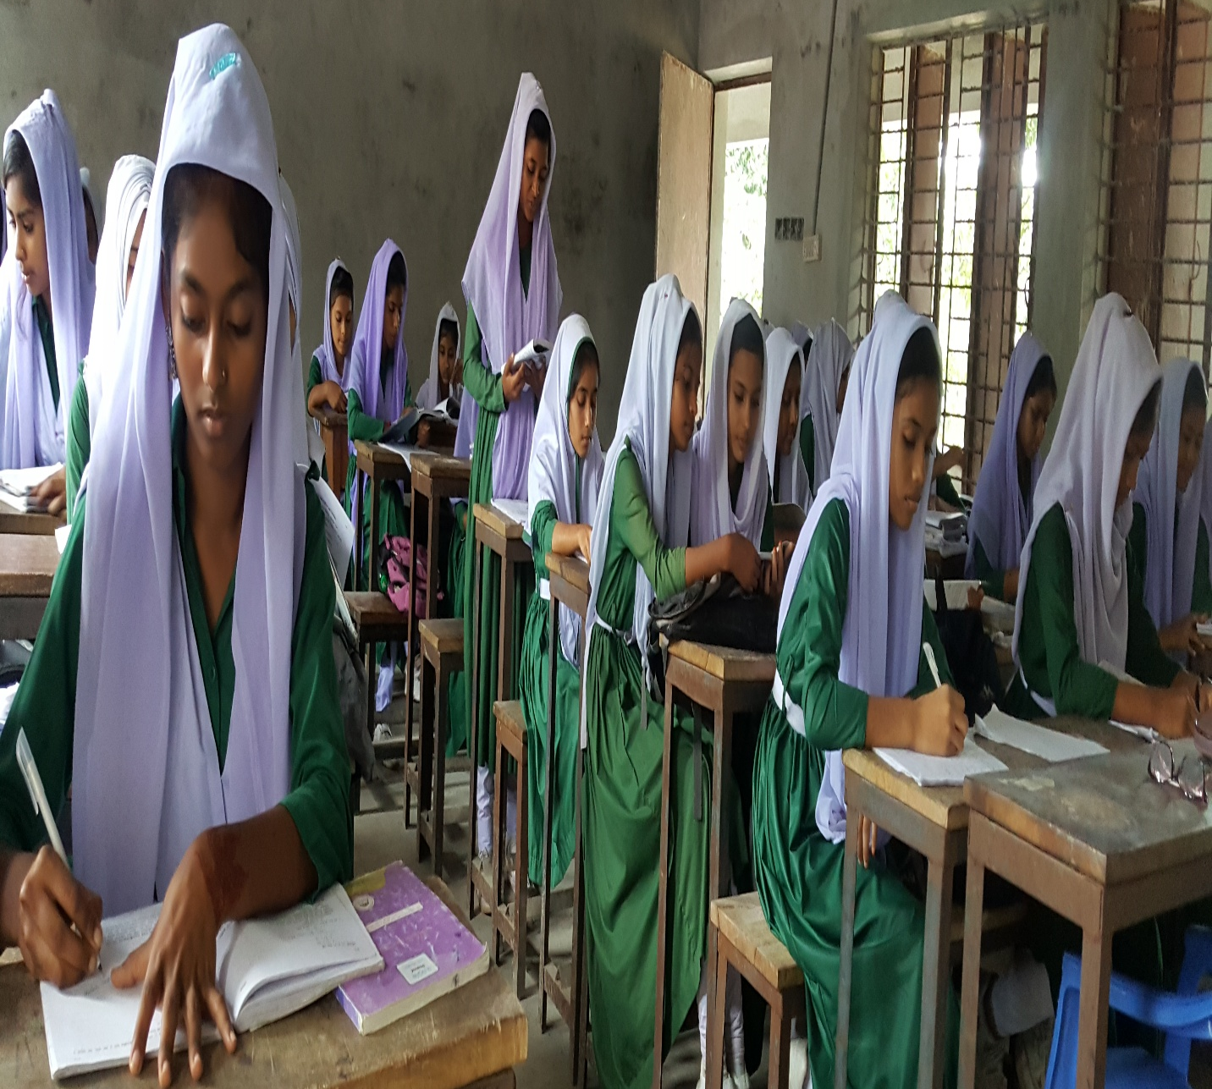
একক কাজ
কিশোর অপরাধ কাকে বলে?
কত বছর বয়স কে কশোর বলা হয়?
কী কী কারণে শিশু-কিশোর অপরাধী হয়,পাঁচটি নাম লিখ।

Slide 14
অপরাধ
প্রতিরোধের
উপায়
গুলো হলো-
অভিভাবক
সচেতনতা ওদায়িত্ব
আর্থ-সামাজিক
কর্মসূচি
শিক্ষার
সুযোগ
চিত্তবিনোদন
নৈতিক শিক্ষায়
শিক্ষিত করা

Slide 15
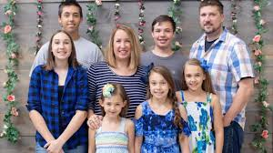
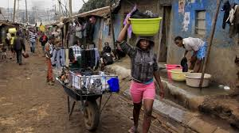
কিশোর অপরাধ প্রতিরোধে নিম্নোক্ত পদক্ষেপ গ্রহণ করা যেতে পারে-
পিতা-মাতা বয়োজ্যেষ্ঠ ও অনান্য সদস্যরা যদি সচেতন
থাকেন তবে তাঁরা সহজেই কিশোরদের অপরাধ থেকে দূরে
রাখতে বা সে পথ থেকে সরিয়ে আনতে পারে।
অভিভাবক সচেতনতা ও দায়িত্ব
দারিদ্র্যতা হলো অপরাধ প্রবণতার প্রধান কারণ।
সরকার এবং বিভিন্ন সহযোগী প্রতিষ্ঠান দরিদ্র
পরিবার গুলোকে কর্মসংস্থানের সুযোগ ও আর্থিক
সাহায্যে এগিয়ে আসতে হবে।
আর্থ-সামাজিক কর্মসূচি

Slide 16
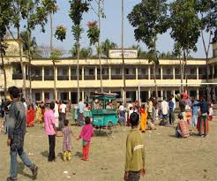
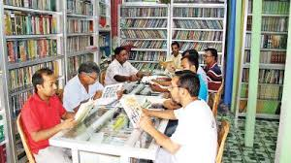
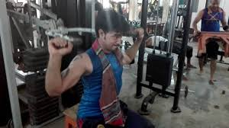
শিক্ষার সুযোগ
সকল শিশু কিশোরদের প্রাতিষ্ঠানিক শিক্ষার আওতায় আনলে
প্রতিষ্ঠানের পরিবেশ তাদেরকে অপরাধ থেকে দূরে রাখবে।
চিত্তবিনোদন
পাঠাগার
ব্যায়ামাগার
খেলার মাঠ

Slide 17
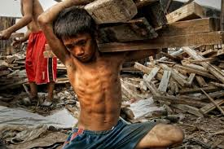
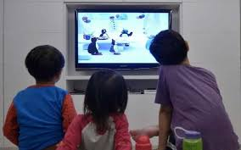
শিশুশ্রম
টেলিভিশন
শিশুশ্রম বন্ধ করতে হবে,টেলিভিশনে গঠন মূলক অনুষ্ঠান দেখাতে হবে।তাছাড়া
শহর কিংবা গ্রামে খেলার মাঠ, লাইব্রেরী,ব্যায়ামাগারে শিশু-কিশোরদের খেলাধূলা
ও যাতায়াতের সুযোগ তৈরী করে দিতে হবে।পাঠাগারে শিশু-কিশোরদের উপযোগী
বই রাখতে হবে।

Slide 18
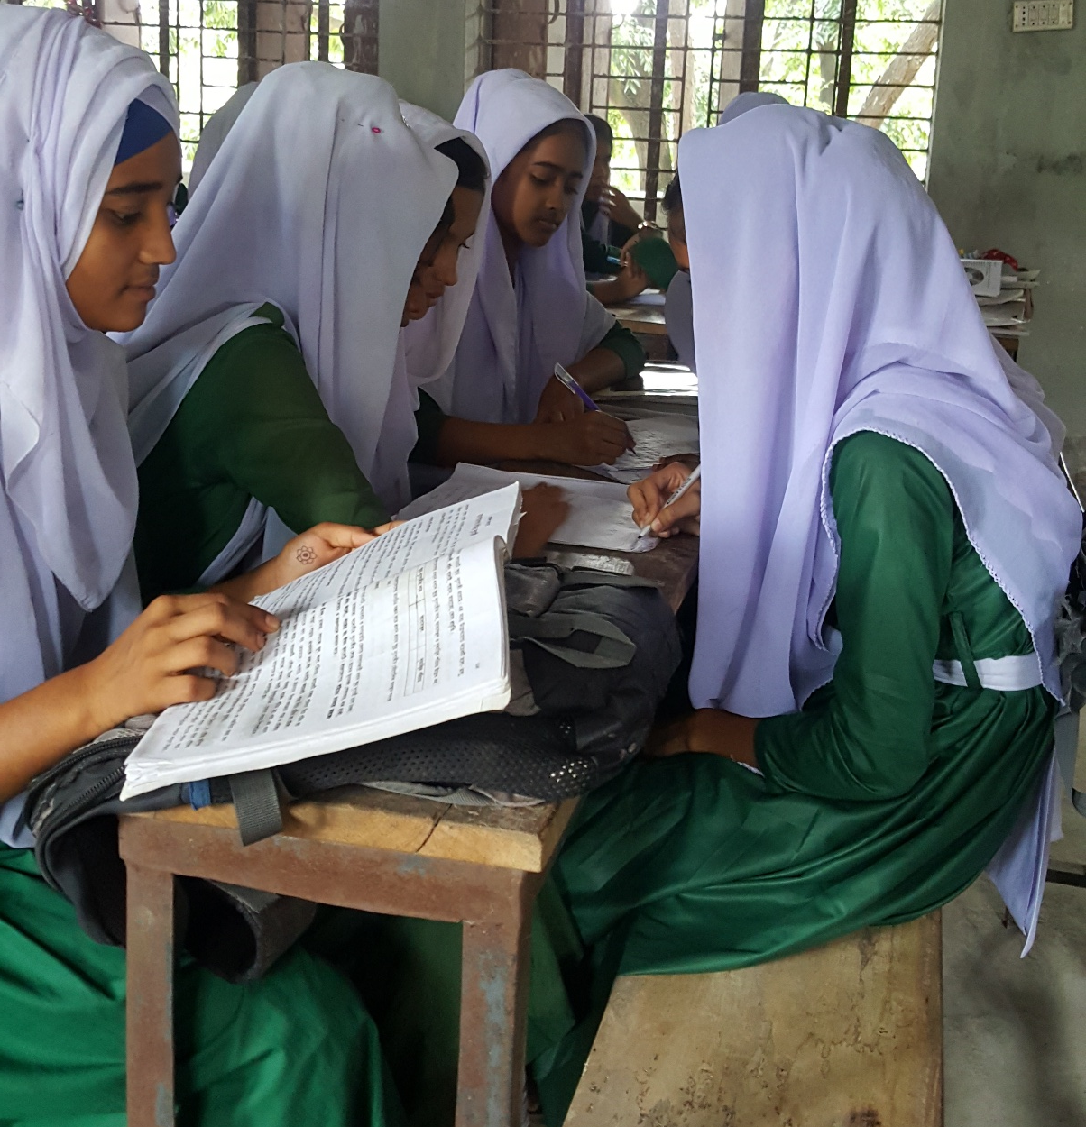
দলীয় কাজ
শিশু-কিশোরদের অপরাধী করে তোলে এমন যে কোন
তিনটি কারণ বিশ্লেষন কর।

Slide 19
মূল্যায়ন
০১|আমাদের দেশে কিশোর অপরাধের প্রধান কারন কী?
ক)দারিদ্র্যতা খ)আদর-যত্নের অভাব
গ)বিবাহবিচ্ছেদ ঘ)চিত্তবিনোদনের অভাব।
০২।সমাজ বিজ্ঞানীও আইনবিদদের মতে বাংলাদেশের
কিশোর অপরাধীর বয়স হবে-
ক)৭-১৬বছর খ)৭ -১৭বছর
গ)৭-১৮বছর ঘ)১৪-২০বছর।
৩।বাংলাদেশে বড় সামাজিক সমস্যা কয়টি?
ক) দুটি খ)তিনটি
গ)চারটি ঘ)পাঁচটি।

Slide 20
বাড়ির কাজ
তোমার বাড়ির আশেপাশে কিশোর অপরাধী থাকলে তাদের একটি তালিকা তৈরী করবে,এবং এদের এ পথ থেকে সরে আসার উপায় লিখে আনবে।

Slide 21
পাঠে আন্তরিক হওয়ায়
ধন্যবাদ

